Slide 1
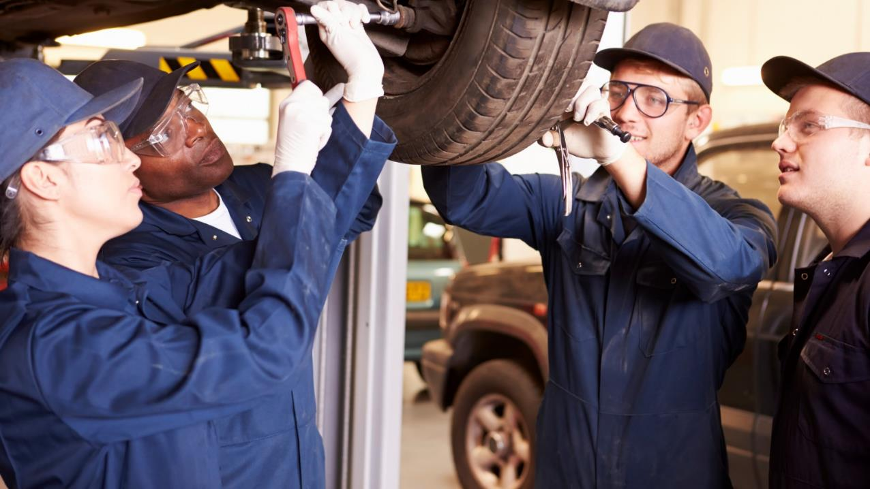
Programme d’apprentissage au secondaire

Slide 2
Remarques à l’intention des éducateurs du Programme d’apprentissage au secondaire
Ces diapositives sont une ressource promotionnelle en guise d’accompagnement des guides à l’intention des éducateurs, des élèves et des employeurs. Libre à vous de modifier l’ordre des diapositives ou d’ajouter des vidéos ou d’autres diapos selon vos besoins.
Pour stimuler la participation, vous pourriez inviter les élèves à deviner les métiers que décrivent les illustrations de cette présentation, en consultant la page Manitoba Trades (en anglais) en guise de référence.

Slide 3
Quels métiers la présentation décrit-elle?
https://www.gov.mb.ca/wd/apprenticeship/discover/mbtrades/index.html (en anglais seulement)

Slide 4
Le Programme d’apprentissage au secondaire propose aux élèves de 10e à 12e année un parcours pour explorer les rouages d’un métier spécialisé tout en obtenant les crédits d’études exigibles pour obtenir leur diplôme.

Slide 5
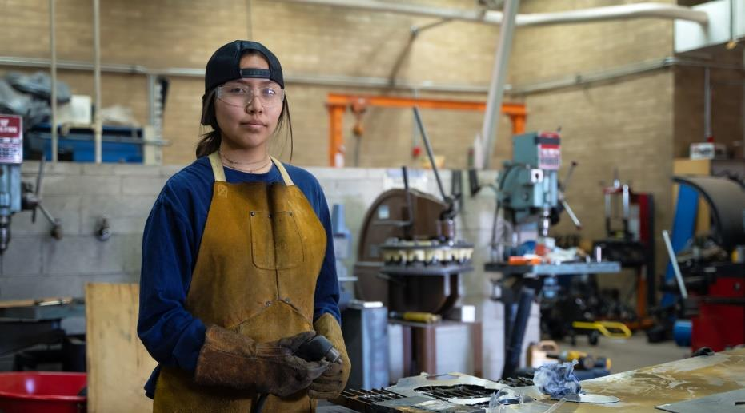
APPRENEZ UN MÉTIER SPÉCIALISÉ À TITRE D’APPRENTI OU D’APPRENTIE.

Slide 6
Un MÉTIER SPÉCIALISÉ est une avenue professionnelle qui combine le travail pratique et des connaissances et compétences spécialisées.

Slide 7
Pourquoi apprendre un métier?

Slide 8
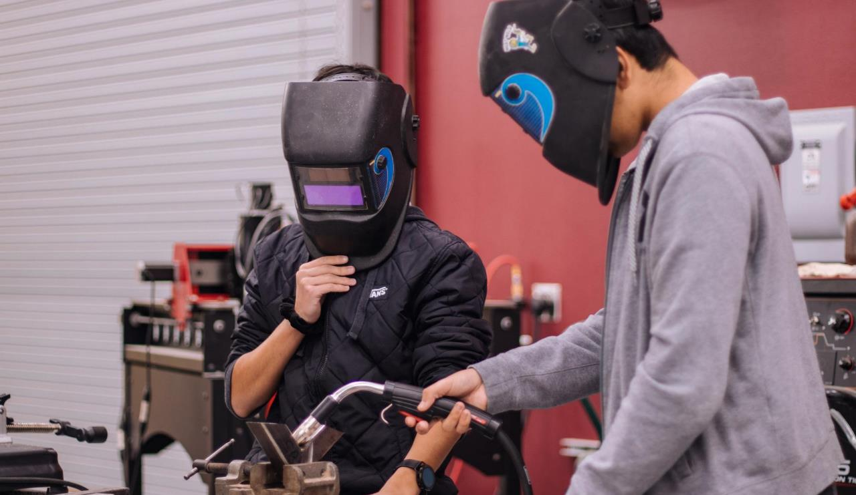
TRAVAILLER AVEC SES MAINS, SA TÊTE ET SON CŒUR.

Slide 9
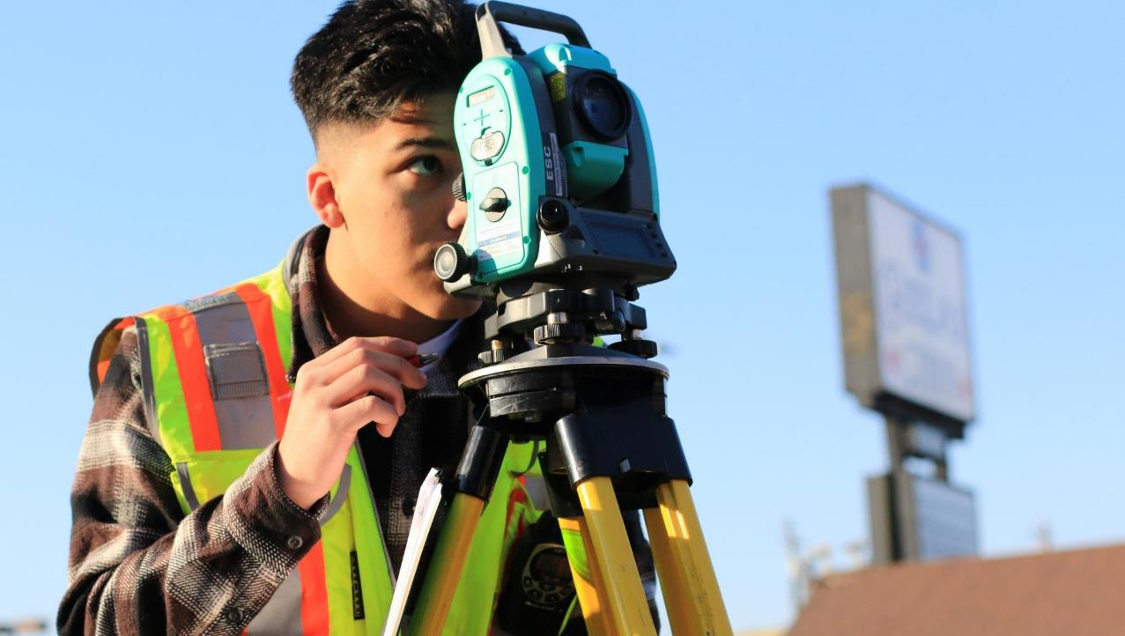
RÉSOUDRE DES PROBLÈMES.

Slide 10
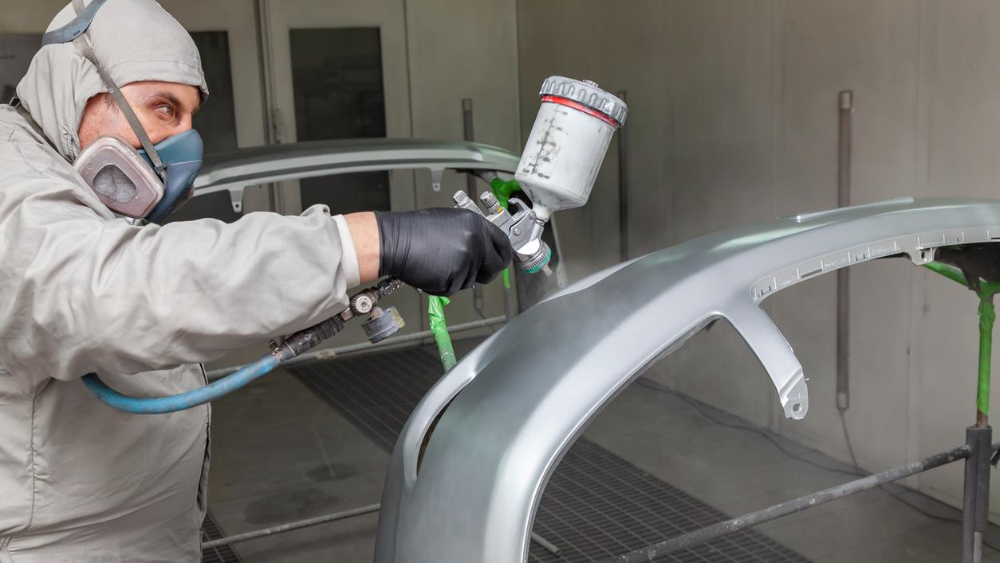
TROUVER UNE SATISFACTION. Construire, créer, réparer et donner un service.

Slide 11
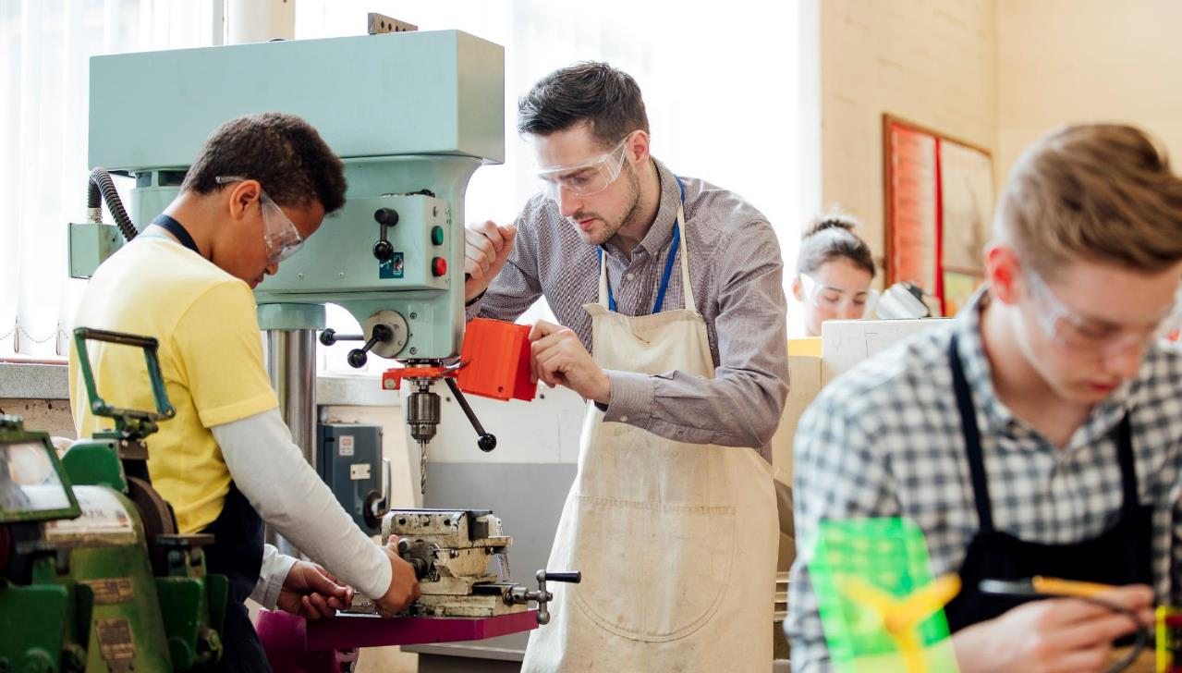
APPRENDRE DE NOUVELLES COMPÉTENCES TECHNOLOGIQUES.

Slide 12
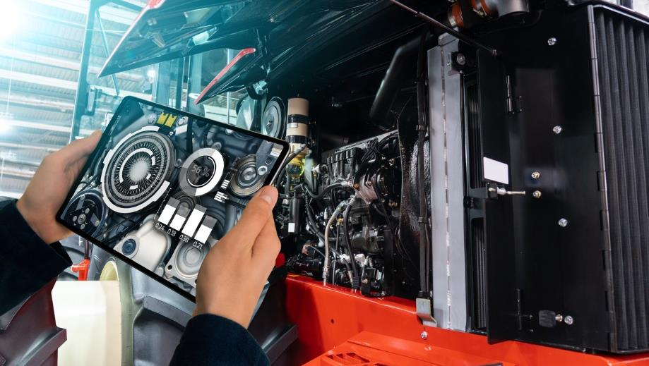
ÉCOLE SECONDAIRE + MÉTIER SPÉCIALISÉ
Obtenez jusqu’à 8 crédits.
Recevez un salaire tout en apprenant.

Slide 13
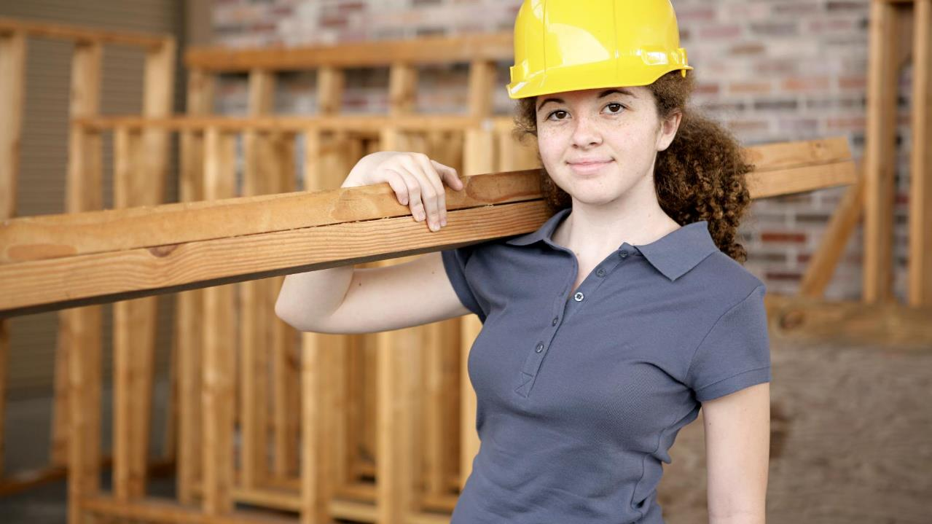
ÉLÈVE – APPRENTI
1 crédit pour 110 heures
Maximum de 8 crédits
Salaire horaire $
Heures en milieu de travail de niveau 1

Slide 14
APPRENEZ EN RECEVANT UN SALAIRE Supérieur au salaire minimum d’au moins 10 %.

Slide 15
RECHERCHEZ DES POSSIBILITÉS D’AVANCEMENT.

Slide 16
TRAVAILLEZ EN PLEIN AIR.

Slide 17
FAITES PARTIE D’UNE ÉQUIPE.

Slide 18
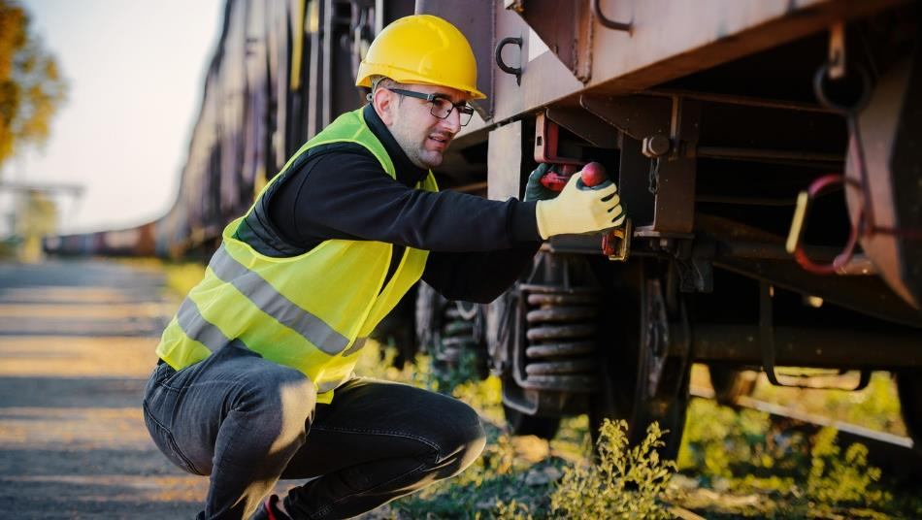
TROUVEZ UN SENTIMENT D’ACCOMPLISSEMENT.

Slide 19
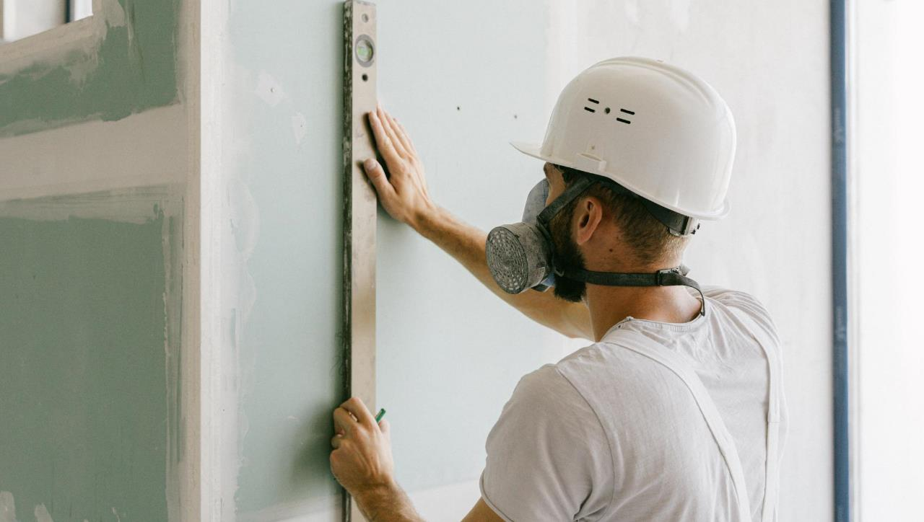
BÂTISSEZ VOTRE AVENIR.

Slide 20
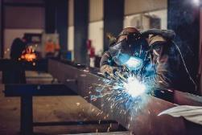
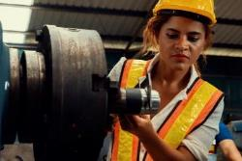
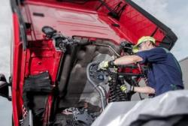
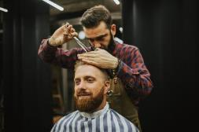
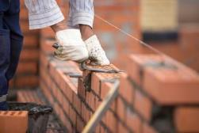
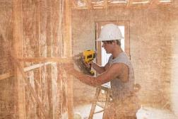
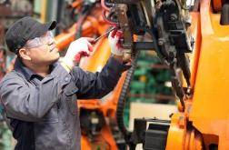
Au Manitoba, on pratique plus de 55 métiers.
Mécanicienne/mécanicien de camions et transport
Soudeuse/soudeur Machiniste Coiffeuse/coiffeur
Technicienne/technicien d’équipement lourd
Briqueteuse/briqueteur Charpentière/charpentier Cuisinière/cuisinier
https://www.gov.mb.ca/wd/apprenticeship/discover/mbtrades/index.html (en anglais seulement)

Slide 21
Divers parcours vers la pratique d’un métier
Formation technique et professionnelle (non accréditée) | Formation technique et professionnelle (accréditée) | Programme d’apprentissage au secondaire | Formation technique et professionnelle (accréditée) + Programme d’apprentissage au secondaire

Slide 22
Pour commencer
Rencontrez une éducatrice ou un éducateur du Programme d’apprentissage au secondaire.
Trouvez un emploi auprès d’un employeur qualifié et assuré.
Signez un Formulaire de demandes et de contrat d’apprentissage avec l’employeur et Apprentissage Manitoba (la signature d’un parent ou d’un tuteur est requise si vous avez moins de 18 ans).
ÉLÈVES – APPRENTIS

Slide 23
Communiquez avec Apprentissage Manitoba pour indiquer si vous :
poursuivez votre apprentissage
mettez un terme à votre apprentissage
Aide financière pour la formation
L’obtention de deux crédits (220 heures en milieu de travail) d’apprentissage vous rend admissible à une aide financière (maximum de 880 heures).
APRÈS L’OBTENTION DU DIPLÔME

Slide 24
Découvrez un métier fait pour vous
Formation de 2 à 4 ans pour la plupart des métiers
80 % de la formation en milieu de travail
20 % de la formation en classe

Slide 25
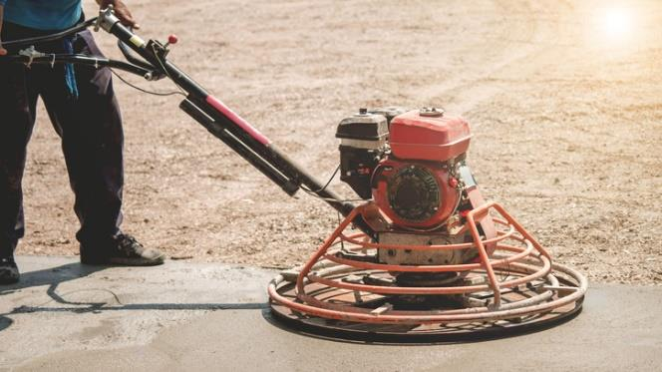
OBTENEZ UNE AIDE FINANCIÈRE. Obtenez une exemption des droits de scolarité contre des heures en milieu de travail.

Slide 26
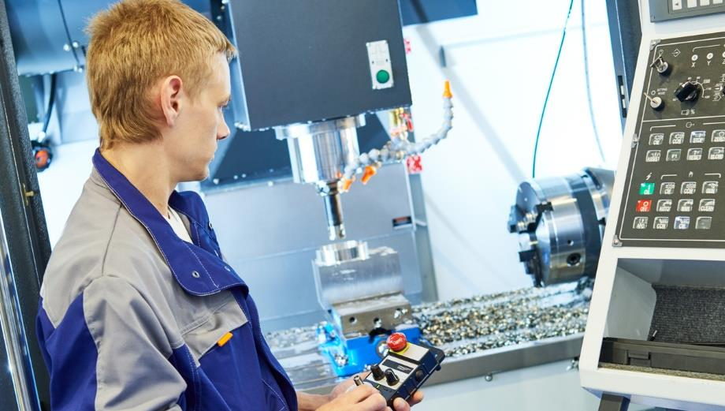
OUVRIER QUALIFIÉ Une personne qui détient un certificat professionnel dans un métier désigné.

Slide 27
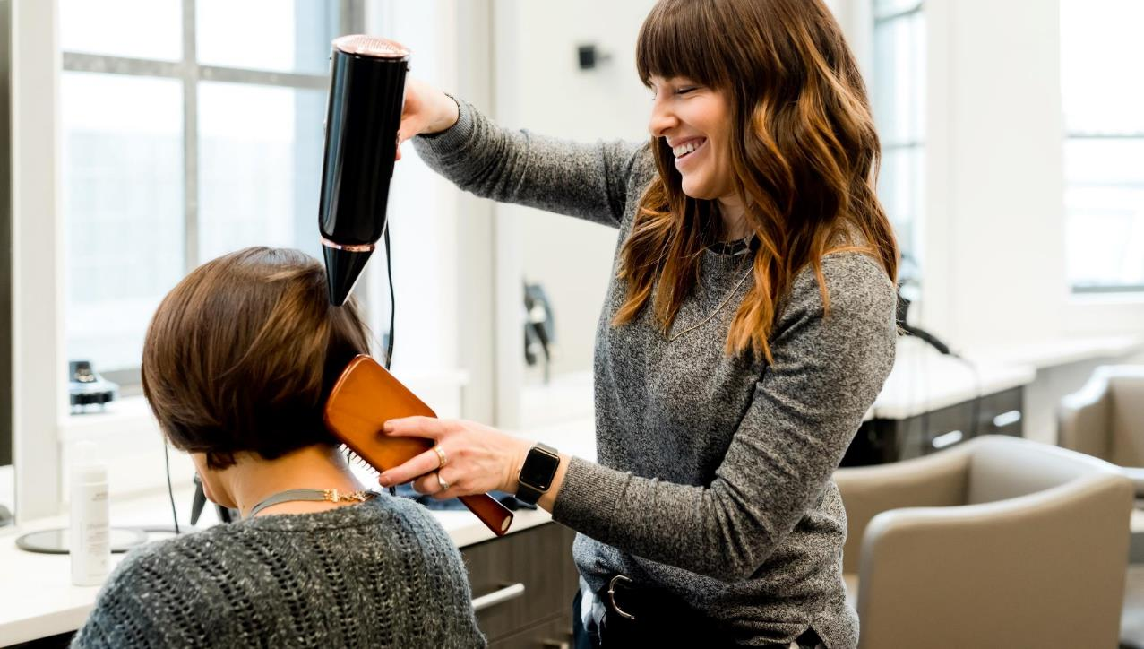
DEVENEZ PROPRIÉTAIRE D’ENTREPRISE.

Slide 28
Salaire horaire des ouvriers qualifiés
Briqueteuse/briqueteur | 34,20 $
Charpentière/charpentier | 29,80 $
Finisseuse/finisseur de béton | 25,75 $
Électricienne/électricien en construction | 35,25 $
Poseuse/poseur de revêtement de sol | 27,40 $
Mécanicienne industrielle/mécanicien industriel (de chantier) | 32,55 $
Couvreuse/couvreur | 28,25 $
Poseuse/poseur de gicleurs | 37,80 $
SALAIRE HORAIRE DES OUVRIERS QUALIFIÉS
https://www.gov.mb.ca/labour/standards/doc,ici-sector,factsheet.fr.html

Slide 29
Électricienne/électricien en construction
Opératrice/opérateur de grue
Opératrice/opérateur de grue automotrice
Opératrice/opérateur de treuil sur camion à flèche
Opératrice/opérateur de grue à tour
Électricienne industrielle/électricien industriel
Mécanicienne/mécanicien en réfrigération et en climatisation
Poseuse/poseur de gicleurs
Monteuse/monteur d’appareils de chauffage
Électrolyste
Esthéticienne/esthéticien
Coiffeuse/coiffeur
MÉTIERS À RECONNAISSANCE PROFESSIONNELLE OBLIGATOIRE*
* Contrat d’apprentissage enregistré OU certificat professionnel exigé

Slide 30
MÉTIERS À RECONNAISSANCE PROFESSIONNELLE FACULTATIVE Un certificat professionnel n’est pas exigé pour travailler au Manitoba.

Slide 31
La mention SCEAU ROUGE sur un certificat indique que sa ou son titulaire satisfait aux normes nationales du métier, ce qui lui procure une reconnaissance et le droit de travailler partout au Canada.

Slide 32
LES MÉTIERS SCEAU ROUGE AU CANADA
Technicienne/technicien de machinerie agricole
Mécanicienne/mécanicien de véhicules automobiles
Technicienne/technicien en collision et en carrosserie automobile
Technicienne/technicien en peinture automobile
Mécanicienne/mécanicien de véhicules automobiles
Boulangère-pâtissière/boulanger-pâtissier
Chaudronnière/chaudronnier
Briqueteuse/briqueteur
Ébéniste
Charpentière/charpentier
Finisseuse/finisseur de béton
Manœuvre en construction
Électricienne/électricien (construction)
Cuisinière/cuisinier
Jointoyeuse/jointoyeur et plâtrière/plâtrier
Électromécanicienne/électromécanicien
Poseuse/poseur de revêtements souples
Monteuse/monteur d’installations au gaz de classe A
Monteuse/monteur d’installations au gaz de classe B
Vitrière/vitrier
Coiffeuse/coiffeur
Technicienne/technicien d’équipement lourd
Opératrice/opérateur d’équipement lourd (bulldozer)
Opératrice/opérateur d’équipement lourd (excavatrice)
Opératrice/opérateur d’équipement lourd (tractopelle-rétrocaveuse)
Électricienne industrielle/électricien industriel
Mécanicienne industrielle/mécanicien industriel (de chantier)
Technicienne/technicien en instrumentation et contrôle
Calorifugeuse/calorifugeur (chaud et froid)
Monteuse/monteur de charpentes en acier (généraliste)
Monteuse/monteur de charpentes en acier (barres d’armature)
Monteuse/monteur de charpentes en acier (structural/ornemental)
Horticultrice-paysagiste/horticulteur-paysagiste
Latteuse/latteur (spécialiste de systèmes intérieurs)
Machiniste
Charpentier en métaux (ouvrier aciériste)
Opératrice/opérateur de grue automotrice
Technicienne/technicien de motocyclettes
Technicienne/technicien de système de chauffage à mazout
Peintre et décoratrice/décorateur
Technicienne/technicien au service des pièces
Plombière/plombier
Monteuse/monteur de lignes sous tension
Technicienne/technicien de véhicules récréatifs
Mécanicienne/mécanicien en réfrigération et en climatisation
Couvreuse/couvreur
Ferblantière/ferblantier
Mécanicienne/mécanicien en protection-incendie
Monteuse/monteur d’appareils de chauffage
Carreleuse/carreleur
Outilleuse-ajusteuse/outilleur-ajusteur
Opératrice/opérateur de grue à tour
Réparatrice/réparateur de remorques de camions
Mécanicienne/mécanicien de camions et transport
Soudeuse/soudeur
https://www.red-seal.ca/fra/trades/tr.1d.2s_l.3st.shtml

Slide 33
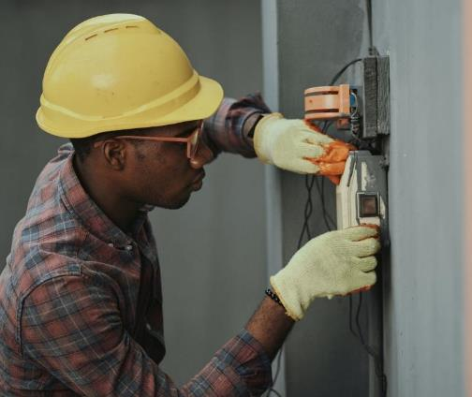
Exemple de formation d’apprenti : ÉLECTRICIENNE/ ÉLECTRICIEN (CONSTRUCTION)
Exigences d’apprentissage annuelles
Niveaux | Total d’heures/année (formation technique et en milieu de travail) | Total de semaines/année (formation technique) | Établissements
4 | 1 800 | 10-10-10-10 | Collège Red River, Collège communautaire Assiniboine (tous les niveaux) Collège universitaire du Nord (niveaux 1 et 2)
https://www.gov.mb.ca/wd/apprenticeship/discover/mbtrades/constructionelectrician.html
(en anglais seulement)

Slide 34
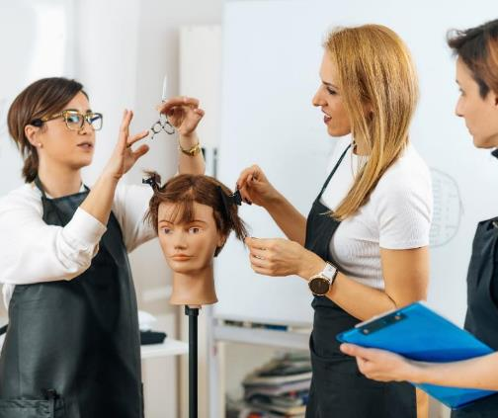
Exemple de formation d’apprenti : COIFFEUSE/ COIFFEUR
Exigences d’apprentissage annuelles
Niveaux | Total d’heures/année (formation technique et en milieu de travail) | Total de semaines/année (formation technique) | Établissements
2 | 3 000 (1 500 par niveau) | 1 400 heures (niveau 1 seulement) | Divers programmes agréés
https://www.gov.mb.ca/wd/apprenticeship/discover/mbtrades/hairstylist.html
(en anglais seulement)

Slide 35
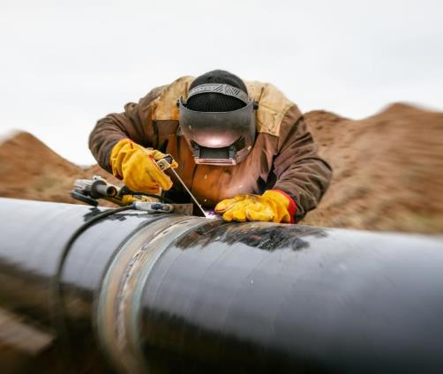
Exemple de formation d’apprenti :
SOUDEUSE/ SOUDEUR
Exigences d’apprentissage annuelles
Niveaux | Total d’heures/année (formation technique et en milieu de travail) | Total de semaines/année (formation technique) | Établissements
3 | 1 800 | 8-8-8 | Collège communautaire Assiniboine
https://www.gov.mb.ca/wd/apprenticeship/discover/mbtrades/welder.html
(en anglais seulement)

Slide 36
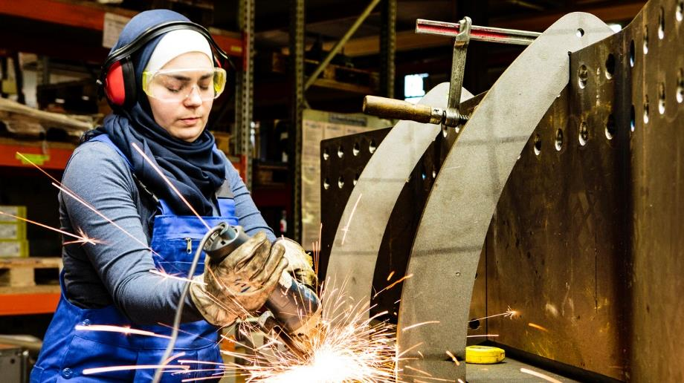
L’organisme OFFICE TO ADVANCE WOMEN APPRENTICES MANITOBA (Le Bureau pour l'avancement des apprenties — cet organisme existe seulement en anglais au Manitoba) a été créé pour promouvoir les métiers spécialisés auprès des femmes et soutenir les travailleuses des métiers de la construction.

